Slide 1
Глагол
Система уроков
6 класс

Slide 2
Глагол
как часть речи
6 класс

Slide 3
Неопределенная форма глагола
(ИНФИНИТИВ)
что делать? – инфинитив глаголов несовершенного вида.
Примеры: пилить, видеть, стелить, клеить, гнать.
что сделать? – инфинитив глаголов совершенного вида.
Примеры: выпилить, увидеть, застелить, приклеить, прогнать.

Slide 4
Спряжение глаголов – это изменение глаголов по лицам и числам.
I спряжение | II спряжение
Брить, стелить. Все остальные глаголы (на -ять, -оть, -уть, -ыть, -чь, -ти, …, на -еть (кроме 7 исключений), на -ать (кроме 4 исключений)). | Все на –ить (кроме брить, стелить) + 7 глаголов на –еть (смотреть, видеть, обидеть, ненавидеть, терпеть, зависеть, вертеть) 4 глагола на –ать (гнать, держать, слышать, дышать).

Slide 5
ГЛАСНЫЕ В БЕЗУДАРНЫХ ЛИЧНЫХ ОКОНЧАНИЯХ ГЛАГОЛОВ
В первом спряжении писать
в БЕЗУДАРНОМ окончании безударную
е и -ут (-ют).
Во втором спряжении писать
в БЕЗУДАРНОМ окончании безударную
и и -ат (-ят).

Slide 6
Спряжение глаголов
2 спряжение Все глаголы на –ить, кроме брить(1), стелить(1), и 11 глаголов-исключений. | 1 спряжение Все остальные глаголы

Slide 7
Глагол.
Инфинитив.
Вид и спряжение.
2 урок

Slide 8
Проверка домашней работы
Упражнение 460.
Выписать все слова с орфограммами.

Slide 9
Работа «Исправь ошибки».
Самостоятельная работа с карточками.

Slide 10
Исправьте ошибки в тексте.
Сердце замерает от восторга привиде чудесной картины природы. За селом растелается гладкая озеро, и ниско отнего над лугом стелеться туман. Трудно пробераца сквозь густыи зарасли кустов. Но вот скоро заблистит сонце на небе, ищезнет туман.

Slide 11
Проверка
Сердце замирает от восторга при виде чудесной картины природы. За селом расстилается гладкое озеро, и низко от него над лугом стелется туман. Трудно пробираться сквозь густые заросли кустов. Но вот скоро заблестит солнце на небе, исчезнет туман.

Slide 12
Спряжение глаголов – это изменение глаголов по лицам и числам.
I спряжение | II спряжение
Брить, стелить. Все остальные глаголы (на -ять, -оть, -уть, -ыть, -чь, -ти, …, на -еть (кроме 7 исключений), на -ать (кроме 4 исключений)). | Все на –ить (кроме брить, стелить) + 7 глаголов на –еть (смотреть, видеть, обидеть, ненавидеть, терпеть, зависеть, вертеть) 4 глагола на –ать (гнать, держать, слышать, дышать).

Slide 13
Таким образом, спряжение глаголов – это их соотносимость с каким-либо личным местоимением.
Личные местоимения
Лицо | Число
 | Единственное | Множественное
1 лицо | Я | Мы
2 лицо | Ты | Вы
3 лицо | Он, она, оно | Они

Slide 14
Проспрягать глаголы
Рисовать
Облетать
Видеть

Slide 15
Личные местоимения
Лицо | Число
 | Единственное | Множественное
1 лицо | Я | Мы
2 лицо | Ты | Вы
3 лицо | Он, она, оно | Они

Slide 16
1. Записать сочетания слов, заменить глаголы в личной форме глаголами в неопределенной форме, указать вид, спряжение.
Пример. Обед варится — вариться, нес. в., II спр.
Зависим от вас, поищем книгу, напрасно тревожатся, поставим палатку, затеем игру, терпят неудачу, ветви не шевелятся, борются за победу, дрова пилят, вертят колеса, родители беспокоятся, ветер стонет, туман стелется, белье сушится, рожь сеют, тележку катят, грядку прополет.

Slide 17
Упражнение 2. Указать инфинитив, определить вид и спряжение глаголов.
1. Тону, ув_жаю, стреляю, сож_лею, пр_слушаю, скажу, прот_стую, приз_ваю, пот_ряю, охр_няю, л_нюсь, лезу.
2. Колышется, расклеит, тревожится, н_чует, шепчется, л_печет, стрекочет, оглохнет, клокочет, з_теет.
3. Задержишься, п_бреешься.

Slide 18
РАЗБОР ПРЕДЛОЖЕНИЯ
Ликует день щ_бечут птицы красою блещ_т неб_са.
4

Slide 19
Разноспрягаемые
глаголы

Slide 20
О-Ё после шипящих в корне слова
      I. Тяж..лый период.
      II. Борьба с ш..винизмом.
      III. Быть в маж..ре.
      IV. Провинциальный щ..голь.
      V. Ш..кировать своим поступком.
      VI. Ч..порное поведение.
      VII. Ч..ткий комментарий.
      VIII. Взволнованный ш..пот.
      IX. Обширный ож..г.
      X. Прож..г скатерть.

Slide 21
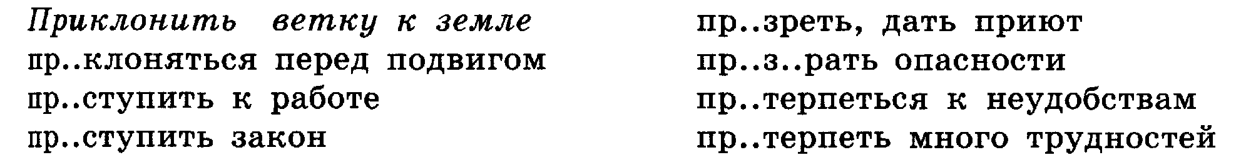
Е или И?

Slide 22
Зрительный диктант
Весёлый бунтарь, непоседа, повеса,
Ворвись в тишину послезимнего леса! ⁴
Взломай неподвижность небес
надо мною,
Смочи пересохшее горло земное!
Г.Бушкова

Slide 23
Тема урока
§ 81, стр. 197

Slide 24

Спряжение глагола хотеть
я хочу
ты хочешь
он хочет
мы хотим
вы хотите
они хотят
по I спр.
по II спр.

Slide 25
Спряжение глагола бежать
я бегу
ты бежишь
он бежит
мы бежим
вы бежите
они бегут
по II спр.
по I спр.

Slide 26
Обратите внимание на окончания глаголов есть и дать в единственном числе

Slide 27
Спряжение глаголов есть и дать
я ем дам
ты ешь дашь
он ест даст
мы едим дадим
вы едите дадите
они едят дадут

Slide 28
Являются ли такие окончания типичными для глаголов?
Такие окончания являются архаичными, устаревшими, поэтому данные глаголы (и образованные от них однокоренные глаголы) называются особо спрягаемыми.

Slide 29
Записать глаголы в три столбика: разноспрягаемые, 1 и 2 спряжения.
Колоть, велеть, хотеть, смотреть, упасть, дышать, бежать, сорить, видеть, делать, клеить, писать, лежать.

Slide 30
ПЕРЕХОДНЫЕ И НЕПЕРЕХОДНЫЕ
ГЛАГОЛЫ

Slide 31
Безударные личные окончания глаголов.
Е или И?
Стро_м, пиш_м, купа_м,
кле_м, стел_м, се_м,
смотр_м, корм_м, сгиба_м,
покрут_м, верт_м, кол_м,
слыш_м, дума_м, руб_м,
заселя_м, знаком_м, зна_м.

Slide 32
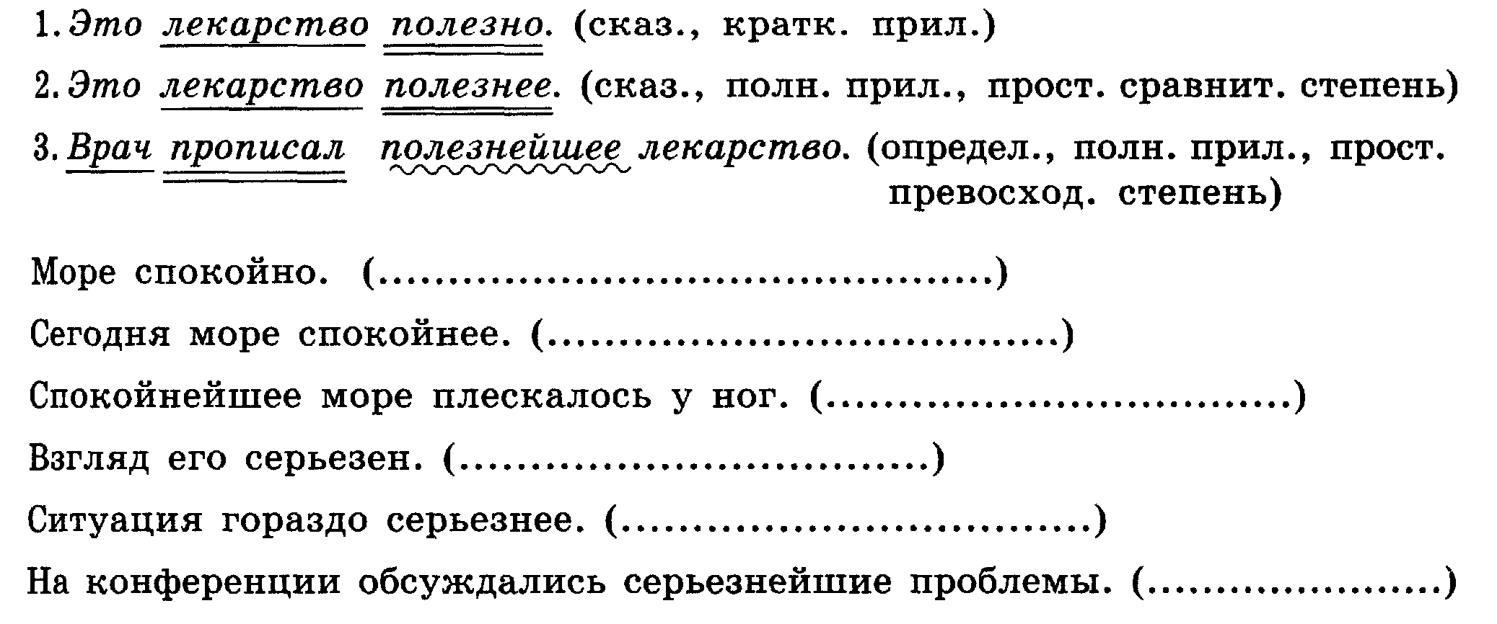
Разберите предложения по членам. Укажите, каким членом предложения является прилагательное.

Slide 33
Задание: в предложениях найдите местоимения, подчеркните их как члены предложения, над каждым местоимением напишите разряд.
1.Чей(то) тон_нький голосок ра_дался прямо над нами.
2. Были ч_сты мои м_чты.
3. Всякий кулик своё б_лото хвал_т.
4. Этого человека в которого Ольга полност_ю верила я совершенно (не)знал.
5. Весь день мы плыли по реке.
6. Юрий держал (перед)собой ра_крытую книгу но сам н_чего (не)видел.
7. Что день грядущий мне г_товит?

Slide 34
ПЕРЕХОДНЫЕ И НЕПЕРЕХОДНЫЕ ГЛАГОЛЫ
Переходные глаголы сочетаются
с им. сущ., им. числит., местоим. в В. п. без предлога:
перех. В.п.
строить (что?) дом,
перех. В.п.
встречать (кого?) его;
сущ. или мест. может стоять также в Р.п. в двух случаях:
1) при отрицании:
перех. Р.п.
не чувствовал (чего?) усталости,
2) при указании на часть предмета:
перех. Р.п.
налил (чего?) молока.

Slide 35
Непереходные глаголы
Непереходные глаголы - остальные:
    неперех. П.п.
    расположиться (где?) в_лесу,
    неперех. П.п.
    стоять (на чём?) на своём.

Slide 36
ПЕРЕХОДНЫЕ И НЕПЕРЕХОДНЫЕ ГЛАГОЛЫ
        Переходные глаголы сочетаются
        с им.сущ., им. числит., местоим. в В.п. без предлога:
        строить (что?) дом
        встречать (кого?) его
        сущ. или мест. может стоять при перех. глаголах в Р.п.:
        при отрицании
        при указании на часть предмета:
        не выпить (чего?) молока
        налить (чего?) воды
        Непереходные глаголы-остальные:
        расположиться (где?) в лесу

Slide 37
Наклонение глагола.
Изъявительное наклонение
Знать: наклонения глагола.
Уметь: различать наклонения глаголов.

Slide 38
Словарная работа
Упражнение 481, стр.201

Slide 39
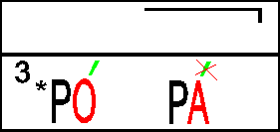
Буквы О, А в приставках
РОЗ-, РОС-, РАЗ-, РАС-.
В приставках
РОЗ-, РОС-, РАЗ-, РАС-
под ударением
пишется О,
без ударения - А.
Рассыпать – россыпь;
рассказывать – россказни;
разыскивать – розыск.
З
с
З
с

Slide 40
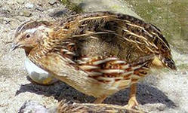
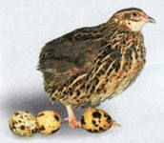
Разбор предложения
Я _днажды встал тоже до со_нца чтобы (на)з_ре ра__тавить силки (на)пер_пелок.⁴

Slide 41
Проверка
х зачем?
[Я однажды встал тоже до солнца], (чтобы на заре расставить силки на перепелок).⁴ (Повест., невоскл., СПП, главн. часть – двусост., распр., прид. часть – односост., распр.)
[ – = ], (чтобы …).

Slide 42
Наклонение глагола
изъявительное
(действие реальное,
есть формы времени):
знаю, знал, буду знать.
повелительное
(действие ирреальное, просьба, приказ):
отрежь, расскажите.
условное
(действие ирреальное,
возможное при определенном условии): знал бы.

Slide 43
Исследование
Наст. Оля учится в школе. | Реальное действие изъявительное наклонение (изменяется по временам)
Прош. 2. Оля училась в школе.
Будущ. 3. Оля будет учиться в школе.
4. Оля училась бы в школе | Нереальное действие условное наклонение повелительное наклонение (не изменяются по временам)
5. Оля, учись в школе.

Slide 44
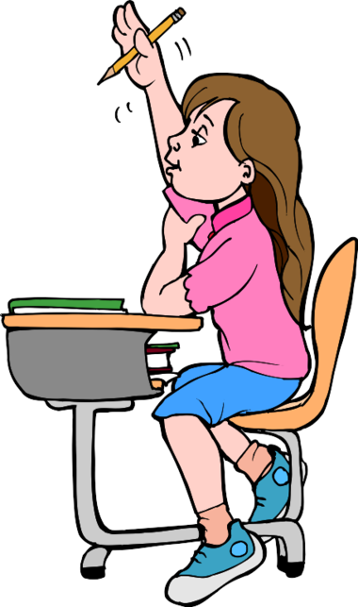
Изъявительное наклонение | Условное наклонение | Повелительное наклонение
Ждёт Застал Ломает Сбивает Гонит Помогут | Показался бы Опустились бы Прижались бы Спрятался бы | Держитесь Летите
Выборочное списывание
Выписать глаголы, сгруппировав по общим
признакам нового закона.
Дать каждой группе глаголов обобщающее слово .
* Дополнительно: плюс по одному глаголу в каждый столбик
В пути много бед ждёт перелётных птиц. Вот стаю ласточек застал ураган над морем – далеко от берега. Свирепый ветер ломает перья, сбивает крылья, гонит птиц совсем не в ту сторону, куда им надо. Если бы показался какой-нибудь пароход! Птицы опустились бы прямо на палубу, прижались бы к ней, спрятались бы под брезентом. Держитесь, ласточки! Летите к людям, они вам помогут. (По В. Бианки)

Slide 45
Поставить глаголы в разные формы наклонения.
Прочитать -
Посидеть –
Сходить –
Делать –
Петь –
Рисовать –
прочитаю (и. н.), прочитал бы (у.н.),
прочитай (-те) (п.н.)
посижу (и.н.), посидел бы (у. н.), посиди (-те) (п. н.)
схожу (и.н.), сходил бы (у. н.), сходи (-те) (п. н.)
делаю (и. н.), делал бы (у. н.), делай (-те) (п. н.)
пою (и. н.), пел бы (у. н.), пой (-те) (п. н.)
рисую (и. н.), рисовал бы (у. н.), рисуй (-те) (п. н.)

Slide 46
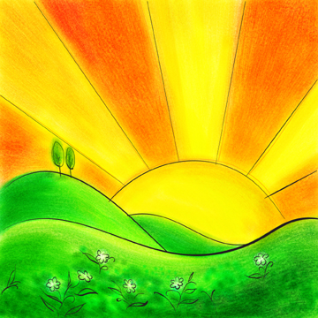
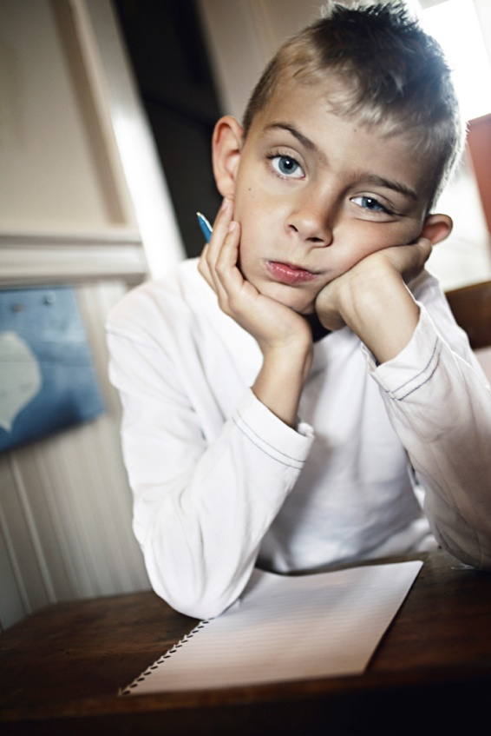
Светло и ярко солнце светит,
Но загрустил Ошибкин Петя.
Глядит мечтательно в тетрадь:
«Вот если б получить мне «5».
Проверьте работу Пети, помогите получить «5»
.
Изъяв. Условн.
Прекращает спор умнейший. Не бойся первой
Изъяв.
ошибки, избегай второй. Трудолюбие
Повел. Услов. Пов.
талант растит. Хочешь дружбы, будь
Изъяв. Изъяв.
другом. Семь раз примерь, один раз отрежь.
Повел. Условн.
Спела бы рыбка песенку, если бы голос был.
Изъяв. Повел.
Прекращает спор умнейший. Не бойся первой
Повел.
ошибки, избегай второй. Трудолюбие
Изъяв. Повел. Пов.
талант растит. Хочешь дружбы, будь
Повел. Повел.
другом. Семь раз примерь, один раз отрежь.
Условн. Условн.
Спела бы рыбка песенку, если бы голос был.

Slide 47
Подведение итогов
О каких трех наклонениях глагола вы узнали сегодня на уроке?
В каком наклонении глаголы изменяются по временам?

Slide 48
Домашнее задание
Устно упражнение 481 (подготовка к словарному диктанту).

Slide 49
Наклонение глагола.
Изъявительное наклонение.

Slide 50
Словарный диктант
Контрольный словарный диктант - текст
упражнения 481.

Slide 51
Особенности склонения имен числительных
Простые | Количественные числительные склоняются как существительное 3-го склонения (кроме 40, 90, 100, полтора, полтораста, у которых две падежные формы). Порядковые и собирательные – как имена прилагательные.
Сложные числительные | У сложных количественных числительных склоняются обе части. У слож. порядковых – первая часть стоит в Р.п., кроме слов сто, девяносто, имеющих форму И.п.
Составные | У сост. количественных склоняются все слова. У сост. порядковых – только последнее слово.

Slide 52
Особенности употребления форм числительных
Собирательные | Собирательные числительные сочетаются со словами, обозначающими лиц мужского пола, детей и детёнышей животных, существительными, имеющими форму только множественного числа.
Дробные | Имя существительное после дробных числительных ставится в ед.ч. Р. п.
Числительные оба и обе | Числительные оба и обе в косвенных падежах имеют разные основы: ж.р. – обе-, м.р. и ср.р. – обо-.

Slide 53
1. Она ухватилась за него обоими руками.
2. В книге около девяносто страниц.
3. Трое школьниц направлены на олимпиаду.
4. Успеваемость в классе составляет девяносто
шесть целых пять десятых процентов..
5. Мы проехали около пятиста километров.
6. Пройден тридцатьпятикилометровый рубеж.
е
Г
а
Г
и
Г
ы
а
Г
от
Г
и
Г

Slide 54
ГЛАГОЛЫ ИЗЪЯВИТЕЛЬНОГО НАКЛОНЕНИЯ
ДЕЙСТВИЕ
ПРОИСХОДИЛО
Я БЕЖАЛ
ПРОИСХОДИТ
Я БЕГУ
БУДЕТ ПРОИСХОДИТ
Я БУДУ БЕГАТЬ

Slide 55
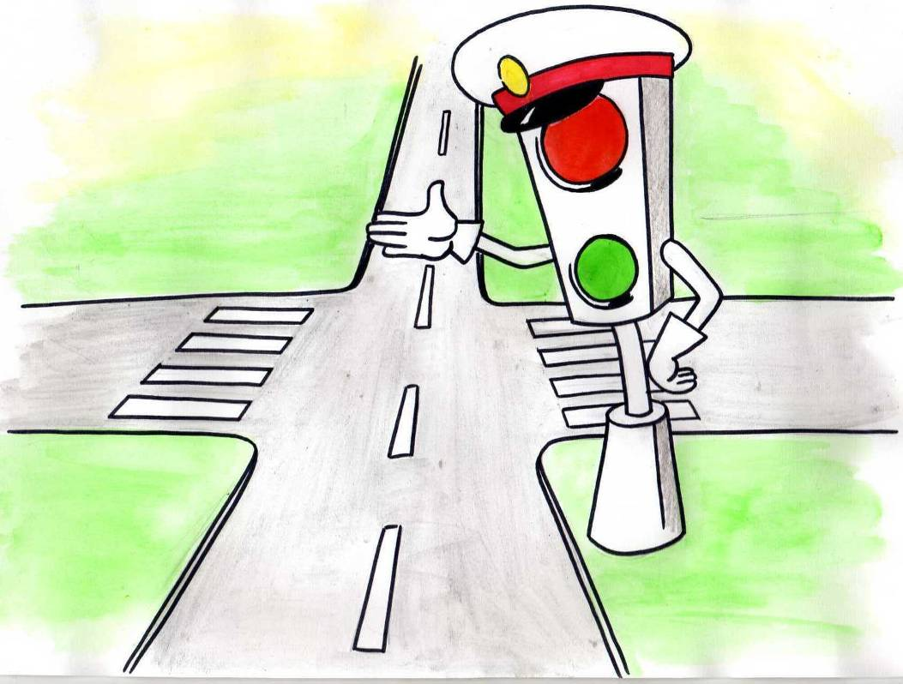
Автобус отправляется
Ходим по городу
Останавливает нарушителей
I спр.
Переходит улицу
леонтьев.mp3
Предупреждает об опасности
Ездим на автобусе
II спр.
Пересекаем улицу
Держит курс

Slide 56
Образовать все формы наклонений от глаголов:
Поискать -
запретить -
лечиться -
надеяться -
читать -
Изъявительное наклонение |  |  | Повелительное наклонение | Условное наклонение
Настоящее время | Будущее время | Прошедшее время

Slide 57
Выписать глаголы, определить их наклонение.
Я не то еще пропел бы –
Про себя поберегу,
Я не то еще сыграл бы –
Жаль, что лучше не могу.
Обогреться, потолкаться
К гармонисту все идут.
Обступают.
- Стойте, братцы,
Дайте на руки подуть.
(А.Т.Твардовский)

Slide 58
Упражнение 483, стр.202

Slide 59
Рефлексия
Я узнал...
Я научился...
Я понял, что могу...
Мне понравилось...
Для меня стало новым...
У меня получилось...
Я приобрёл...

Slide 60
Домашнее задание
Напишите сочинение-миниатюру «Весна наступает», употребив в нём глаголы в разных наклонениях.

Slide 61
… апреля.
Классная работа.
Наклонение глагола.
Условное наклонение.

Slide 62
Проверка домашнего задания
Сдать сочинение-миниатюру
«Весна наступает»,

Slide 63
ЦЕЛИ УРОКА:
ЗАКРЕПИТЬ ЗНАНИЯ О ГЛАГОЛАХ
ПОВЕЛИТЕЛЬНОГО И ИЗЪЯВИТЕЛЬНОГО
НАКЛОНЕНИЯ
ПОЗНАКОМИТЬСЯ С ОБРАЗОВАНИЕМ
ГЛАГОЛОВ УСЛОВНОГО НАКЛОНЕНИЯ
НАУЧИТЬСЯ ОТЛИЧАТЬ ГЛАГОЛЫ
УСЛОВНОГО НАКЛОНЕНИЯ ОТ ДРУГИХ

Slide 64
Грамматический поединок
Поезд с 458 экскурсантами.
Спортзал площадью 90 метров.
Из 847 вычесть 367.
В декабре 1825 года было восстание декабристов.
Авария на 458 километре.
По об…им сторонам дороги расстилались поля.
Альбом с 287 иллюстрациями.
В городе около 800 уличных часов.
Рисунок на 287 странице.
К 2,5 прибавить 0,03.
Счёт

Slide 65
Чем различаются значения слова «острый» в следующих словосочетаниях?
Острый нож, острый язык, острое слово, острый взгляд.

Slide 66
Указать опознавательные признаки орфограмм.
Слыш..т — слыш..л; вид..т — вид..л; сбрасыва..т – сбрасыв..л; ненавид..т — ненавид..л; кле..т — кле..л; та..т — та..л; чу..т — чу..л.

Slide 67
Разбор предложения
Кто смерти (не)боит_ся того и пуля ст_ронит_ся.
(Пословица)
3
4

Slide 68
Проверка
мест. сущ. ч. глаг. мест. ч. сущ.
( Кто смерти не боится ), [ того и пуля
глаг.
сторонится ].⁴
(Повест., невоскл., СПП, гл. и прид. части - двусост., распр.) кого?
(Кто =),[―=].

Slide 69
Тема урока
§ 84, стр. 203

Slide 70
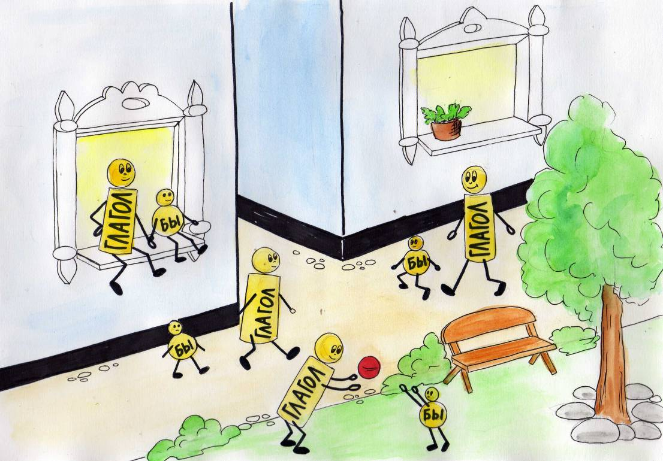
Если бы да кабы
Если бы да кабы

Slide 71
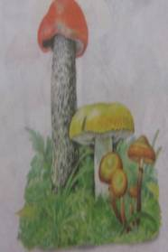
Увиде-ть + Л + БЫ
грибы
Собира-ть + Л + БЫ
Съе-сть + Л + БЫ

Slide 72
УВИДЕЛ БЫ
СОБИРАЛ БЫ
СЪЕЛ БЫ

Slide 73
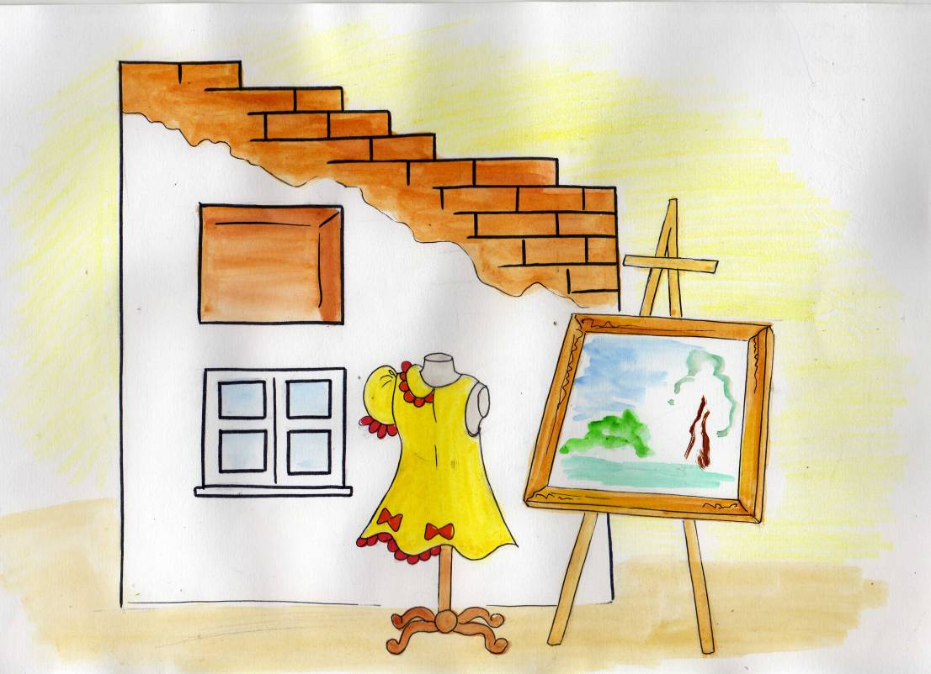

Slide 74
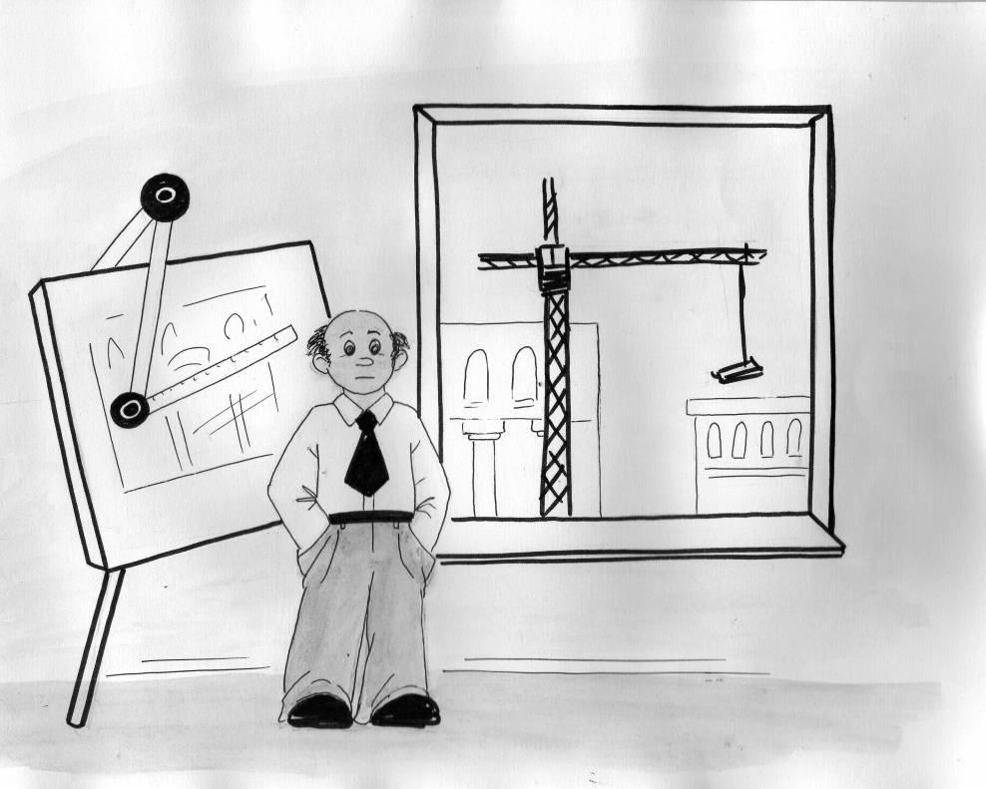
Я БЫ ПОСТРОИЛ ДВОРЕЦ, ЕСЛИ БЫ…

Slide 75
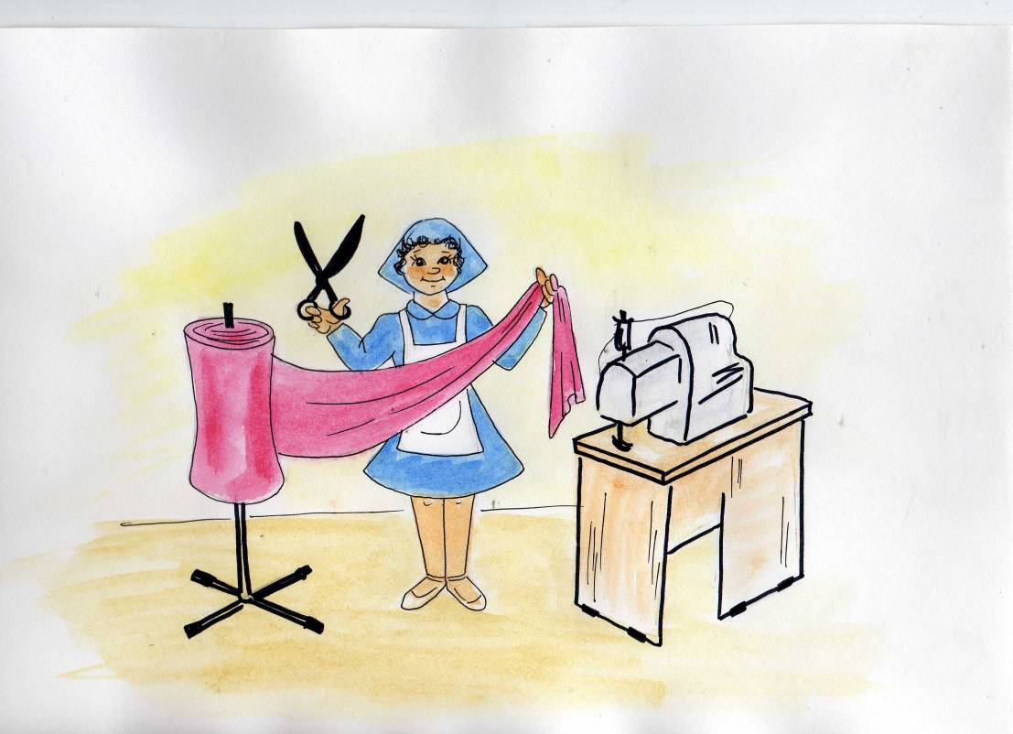
Я БЫ СШИЛА ПЛАТЬЕ, ЕСЛИ БЫ…

Slide 76
Самостоятельная работа
Упражнение 486, стр. 204.
Списать стихотворение, затем выписать глаголы в условном наклонении по образцу, данному в упражнении.

Slide 77
Проверка упр. 486, стр. 204
Если б мыло приходило
По утрам ко мне в кровать
И само меня бы мыло –
Хорошо бы это было!
Если б, скажем,
Мне волшебник
Подарил такой учебник,
Чтобы он бы
Сам бы
Мог
Отвечать любой урок…

Slide 78
Продолжим работу
над стихотворением…
Если б книжки и тетрадки
Научились быть в порядке,
Знали б все свои места –
Вот была бы красота!
Вот бы жизнь тогда настала!
Знай гуляй да отдыхай.
Даже мама перестала б
Говорить, что я лентяй.

Slide 79
Проверим
Если б книжки и тетрадки
Научились быть в порядке,
Знали б все свои места –
Вот была бы красота!
Вот бы жизнь тогда настала!
Знай гуляй да отдыхай.
Даже мама перестала б
Говорить, что я лентяй.

Slide 80
Найти четвёртое лишнее, подчеркнуть его и доказать.
1.
А) Полетел бы ты на Марс, на Венеру, на Луну?
Б) С Луны звёздные корабли отправились бы в иные миры.
В) На Марсе ты бы ходил в скафандре.
Г) В составе атмосферы Марса кислород не содержится.

Slide 81
Найти четвёртое лишнее, подчеркнуть его и доказать.
2.
А) Возьми на себя уход за домашними растениями.
Б) Участвуй в озеленении школы.
В) От бессонницы трудом лечатся.
Г) Овладевай знаниями в школе для будущей работы.

Slide 82
Домашнее задание
Упражнение 489.

Slide 83
Рефлексия
Я узнал...
Я научился...
Я понял, что могу...
У меня получилось...
Я приобрёл...

Slide 84
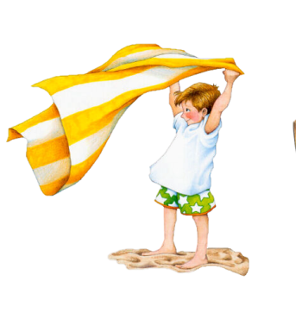


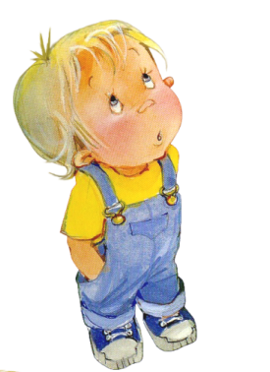
 | Верите ли вы, что… | Да | Нет
1 | Глаголы в повелительном наклонении обозначают признак предмета.
2 | Глаголы в повелительном наклонении образуются с помощью суффикса -и (-й).
3 | Повелительное наклонение глаголов выражает просьбу, приказ, пожелание.
4 | Неопределённая форма глагола употребляется в значении повелительного наклонения для выражения резкого приказа.
5 | Только переходные глаголы могут быть в форме повелительного наклонения.
6 | Повелительное наклонение глаголов образуется при помощи слов да, давай, пусть, пускай.

Slide 85

Верите ли вы, что… | Да | Нет
1. Глаголы в повелительном наклонении обозначают признак предмета. |  | -
2. Глаголы в повелительном наклонении образуются с помощью суффикса – и. | +
3. Повелительное наклонение глаголов выражает просьбу, приказ, пожелание. | +
4. Неопределённая форма глагола употребляется в значении повелительного наклонения для выражения резкого приказа. | +
5. Только переходные глаголы могут быть в форме повелительного наклонения. |  | -
6. Повелительное наклонение глаголов образуется при помощи слов да, давай, пусть, пускай. | +

Slide 86
Разбор предложения
Труд дело чести будь в труде на первом месте.⁴

Slide 87
Проверка
Труд – дело чести, будь
в труде на первом месте.⁴

Slide 88
Диктант «Проверяю себя».
Ещё хмурит_ся небо, но в пр_светах обл_ков проб_вает_ся св_ркающ_м меч_м луч¹ со_нца. В_сна наб_рает скор_сть.
Про_сняют_ся дали. Зимн_м³ цвет_м белеют ещё поля, а уже з_ленеют _стровками с_сновые боры.

Slide 89
Точно призрак ум..рающий,
На степи ковыль кача| |ся (__________),
Смотр| | (__________) месяц дог..рающий,
Белой тучкой омрача| | ся (__________).
  И блуждают тени смутные
  По пространству неоглядному,
  И непроч..ные, минутные,
  Что-то шепч| | (________) ветру жадному.
И мерцание мелькнувшее
И..чеза| | (_______) за туманами,
Утонувшее минувшее
Возника| | (_______) над курганами.
  Месяц меркн| | (__________),
  Омрача| |ся (___________),
  Дог..рающий и тающий,
  И, др..жа, ковыль кача| |ся (__________),
  Точно призрак ум..рающий. (К. Бальмонт)

Slide 90
Е или И?
Крикн_те² (пов. накл.) погромче! Если вы крикн_те² (изъяв. накл.) погромче, то вас услышат.
Выйд_те² (пов. накл.) через калитку. Когда вы выйд_те² (изъяв. накл.) через калитку, поверните² направо.
Перед тем как ложиться спать, выгон_те² (пов. накл.) всех мух. Когда выгон_те ² (изъяв. накл.), закройте² окно.
Вытр_те² (пов. накл.) ноги. Когда вытр_те² (изъяв. накл.) – проходите² в дом.

Slide 91
… мая.
Классная работа.
Правописание -тся и -ться в глаголах.

Slide 92
Словарная работа.
Спишите слова, вставьте пропущенные буквы, выделите корень.
а
а
Изл…гать, отр…сль, заг…реть, к…саться, р…сток, к…снулся, изл…жить, з…ря, распол…гались, выж…гать.
О
а
о
о
о
а
а
и
Что вы знаете о выделенных корнях?
Каковы условия выбора гласных в корнях?

Slide 93
Соберите пословицы.
Семь раз отмер?те - На чьём возу сидишь - С кем поведеш?ся, | от того и наберёш?ся. один раз отреж?те. ту и песню пой.

Slide 94
Перестроить предложения, заменив инфинитив формой
3-го лица единственного числа и наоборот:
Он ни о ком не беспокоится. - Ему не о ком беспокоиться.
Он ни к кому не обратится.
Мне не на что надеяться.
Он ни к чему не стремится.
Ему не с кем поделиться своими планами.
Рассеянный ученик не может ни на чем сосредоточиться.

Slide 95
Прошедшее время
глагола

Slide 96
Словарная работа указать, чем является фраза: с/с или предложением.
Та_ли тени, увид_шь небо, пове_ло(бы) холод_м, ре_ли ласточ_ки, услыш_ли(бы) шум, наде_лся на т_варища, с_бака бы зала_ла, ра_кле_л об_явления.

Slide 97
В изъявительном наклонении глаголы настоящего или будущего простого времени всегда можно заменить глаголами прошедшего времени.
Например:
Воспитательница позаботится о малышах. — Позаботилась о малышах.
Кто боится трудностей, тот не научится их преодолевать.— Кто боялся трудностей, тот не научился ...
По отношению к глаголу, стоящему в неопределенной форме, такая замена невозможна, потому что глагол в неопределенной форме только называет действие, но не указывает на время его совершения.

Slide 98
Записать предложения, использую в качестве проверки данный способ подстановки.
1) Придется ложиться спать.
2) Опять может повториться старая история.
3) Мне удастся пройти здесь.
4) Хочется возвратиться пораньше.
5) Не сидится в хате тесной, не лежится на печи.
6) К городу приходится спускаться по отлогому шоссе.
7) На дворе смеркается, но нам не хочется возвращаться.

Slide 99
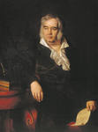
Записать, вставив пропущенные орфограммы
и расставив знаки препинания.
  Крылов извес_ный
  ру_кий басн_пис_ц.
  Он являет(?)ся
  автор_м более 200
  басен.

Slide 100
Объяснительный диктант
«Басни Крылова»

Slide 101

«Белка»
Посмотр_шь на дельца иного:
Хлопоч_т, меч_т(?)ся, ему д_вят(?)ся все:
Он, кажет(?)ся, из кожи рвёт(?)ся,
Да только всё вперёд не подаёт(?)ся,
Как белка в колесе.

Slide 102

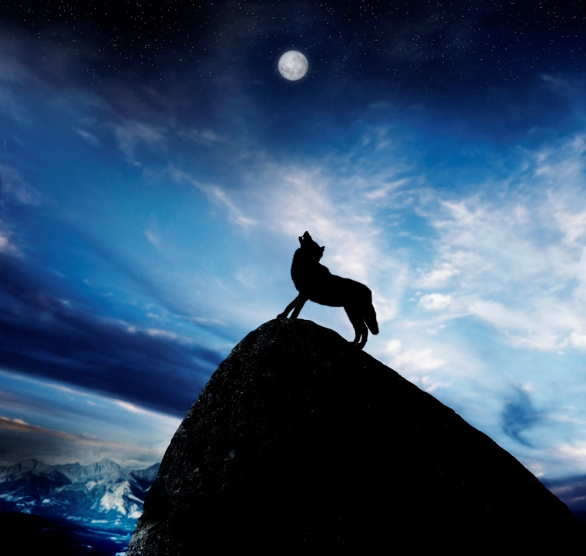
«Волк и кукушка»
Чем нравом кто дурней,
Тем более кричит и ропщ_т на людей:
(Не)видит добрых он, куда ни обернёт(?)ся,
А первый сам ни(с)кем (не) уживёт(?)ся.

Slide 103

«Заяц на ловле»
Над хв_стунами хоть смеют(?)ся,
А часто в дележе им доли достают(?)ся.

Slide 104
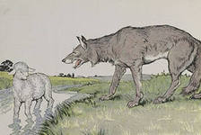
«Волк и ягнёнок»
Ягнёнок в жаркий день зашёл к ручью напит(?)ся:
И надобно ж беде случит(?)ся,
Что около тех мест голодный рыскал волк.

Slide 105

«Зеркало и обезьяна»
Чем кумушек сч_тать трудит(?)ся,
Не лучше ль на себя кума оборотит(?)ся?

Slide 106
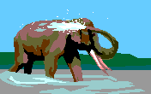


«Слон и Моська»
Увидевши Слона, ну на него метат(?)ся,
И лаять, и визжать, и рват(?)ся;
Ну так и лезет в драку с ним.
«Соседка, перестань срамит(?)ся,-
Ей Шавка говорит,- тебе ль с Слоном возит(?)ся?»

Slide 107
«Стрекоза и муравей»
Попрыгунья Стрекоза лето красное пропела,
Оглянут(?)ся (не) успела, как зима катит в глаза…
- Не оставь меня, кум милый!
Дай ты мне собрат(?)ся с силой…

Slide 108
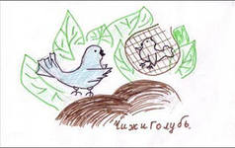
Творческое задание.
Выписать возвратные глаголы и поставить их в неопределённую форму.
(на –тся или –ться).
Чижа захлопнула злодейка-западня:
Бедняжка в ней и рвался и метался,
А голубь молодой над ним же издевался.
«Не стыдно ль,- говорит,- средь бела дня
Попался!
Не провели бы так меня:
За это я ручаюсь смело».
Ан, смотришь, тут же сам запутался в силок.
И дело!
Вперёд чужой беде не смейся, Голубок.

Slide 109
Проверка.
Выписать возвратные глаголы и поставить их в неопределённую форму.
(на –тся или –ться).
Чижа захлопнула злодейка-западня:
Бедняжка в ней и рвался и метался,
А голубь молодой над ним же издевался.
«Не стыдно ль, - говорит, - средь бела дня
Попался!
Не провели бы так меня:
За это я ручаюсь смело».
Ан, смотришь, тут же сам запутался в силок.
И дело!
Вперёд чужой беде не смейся, Голубок.

Slide 110
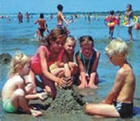
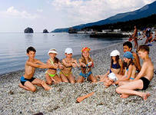
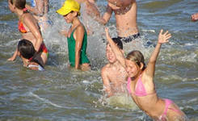
Рассмотрите внимательно фотографии и выполните задания:
Придумай и запиши глаголы на -тся и –ться по этим фотографиям.
Используя глаголы на -тся и –ться , составь памятку
«Как нужно вести себя у воды летом».

Slide 111
Проверка.
Плещутся, купаются, соревнуются, увлекаются, брызгаются, смеются, играются, развлекаются, радуются, наслаждаются…

Slide 112
Синтаксический разбор предложения.
Что лет_м р_дит_ся то з_мой пригодит_ся.⁴

Slide 113
Проверка
мест. нареч. глаг. мест. нареч. глаг.
( Что летом родится ), [ то зимой пригодится ]. ⁴
(Что =),[ то =].

Slide 114
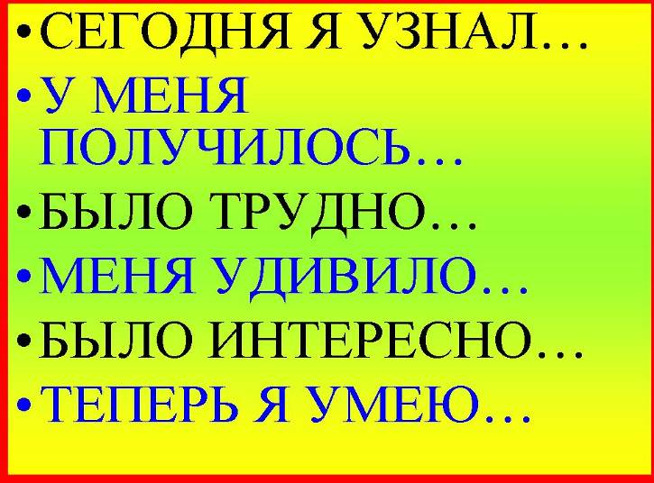
Рефлексия

Slide 115
Контрольный диктант
(материал для учителя)
Солнце — самая близкая в нашем космическом доме звезда. Она кажется огромной, потому что находится сравнительно близко от нас. Другие звезды располагаются далеко и кажутся песчинками, маленькими точечками.
Но как их много! Люди с давних пор пытались сосчитать звезды, чтобы лучше ориентироваться на небе. Они разделили условно весь небосклон на районы, а самые яркие звезды соединили линиями. Так появились созвездия, которым ученые дали разные названия.⁴

Slide 116
Контрольный диктант
(материал для учителя)
Спрячьте однажды вечером свои учебники в стол, выберите удобное место у окна и приглядитесь к звездному небу.⁴ Вы заметите созвездия Лебедя, Рака, Рыбы. Если бы вы поискали на небе Полярную звезду, вы ее легко нашли бы.
Если вы посмотрите на небо в темноте, то вы увидите разные звезды: маленькие и большие, белые и красные. Цвет звезды зависит от ее температуры. Если звезда горячая, то ее цвет белый, серебряный или голубой. Самые холодные звезды красного цвета.
(141 слово)

Slide 117
Задания
2. Сделать морфологический разбор слов.
  Спрячьте ^{3 – 1 вариант}
  Поискали бы ^{3 – 2 вариант}
3. Сделать морфемный разбор слов.
Разд_лили, выбер_те (пов. накл.), выбер_те (изъяв. накл.), маленькие, серебря_ый, соед_нили, легко.

Slide 118
АНАЛИЗ ДИКТАНТА.
Работа над ошибками

Slide 119
Работа над ошибками
Так появились созвездия, которым ученые дали разные названия.⁴
[=―],(которым ― =).
Спрячьте однажды вечером свои учебники в стол, выберите удобное место у окна и приглядитесь к звездному небу.⁴ [=, = и = ].

Slide 120
Так появились созвездия, которым ученые дали разные названия.⁴
[=―],(которым ― =).
Спрячьте однажды вечером свои учебники в стол, выберите удобное место у окна и приглядитесь к звездному небу.⁴
[=, = и = ].

Slide 121
Орфограмма № 47 стр. 207

Slide 122
ЗАПОМНИ!
спрячь
спрячь
ТЕ
СЯ

Slide 123
ЗАПОМНИ!
ПОЗНАКОМЬ
ПОЗНАКО МЬ
ТЕ
СЯ

Slide 124
Исключение
Ляг
Лягте

Slide 125
Упражнение 494 стр. 208

Slide 126
Запомни и говори правильно!
Беги - бегите
Ляг – лягте – прилягте
Клади – кладите
Положи – положите
Поезжай - поезжайте

Slide 127
Использованные материалы
Презентация Захаровой Т.А., методиста Рязанского института развития образования.
Презентация учителя русского языка и литературы Табуновой Е.А., МОУ Шипуновская средняя школа Алтайский край.

Slide 128
Список литературы
1. Агеев К.А. Наклонение глагола. – М.: Просвещение, 2000.
2. Джанни Родари. Стихи. – М.: Детская литература,
1986.
3.Интернет-ресурсы: school.ru/Enc.ashx?item=518268raktat.com/language/book/glagol/nag.php

